Slide 1
2025 SZFM
GROUP 3 PROJEKTMUNKA
Koszta Félix, Erdélyi Péter, Dániel Magyar, Hoszpodár Patrik

Slide 2
Elképzelés ötlet
Az eredeti koncepció, hogy egy Wolt/Foodora másolatot hozzunk létre. Ahol ételt/italt lehet rendelni
Különböző feladóktól(éttermi szolgáltatóktól)
Üzemeltetési lehetőség
Piaci lehetőség
Felhasználói felület

Slide 3
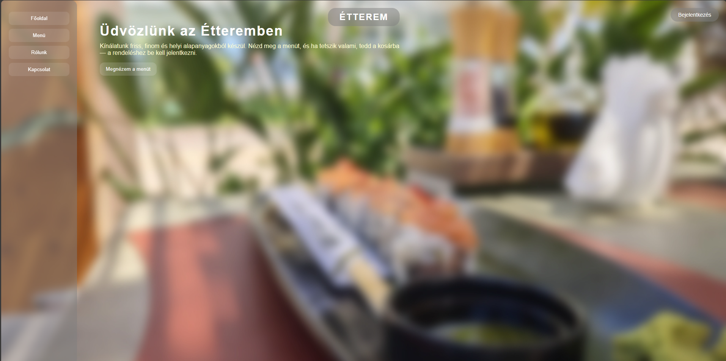
Tervezett első soros ötletek
Bejelentkezés -> felhasználói fiók (létrehozás/törlés és egyéb menedzsment)
Különböző felhasználói szerepkkörök
Adminisztrációs felület
Dinamikus skálázhatóság
Adatvédelmi irányelvek
Kész piac képes termék koncepció

Slide 4
…

